Slide 1
Globalpiyasa.com’da Firma Web Sitesi Nasıl Oluşturulur?

Slide 2
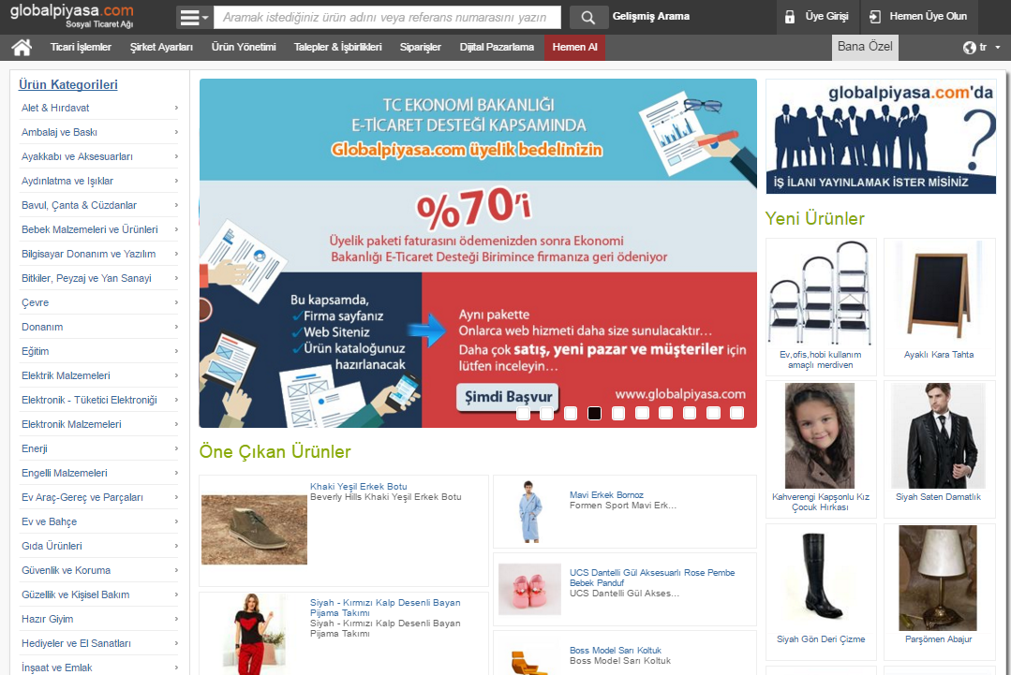
Globalpiyasa.com sosyal ticaret ağı tüm Türkiye’yi, tüm firmaları ve tüm ürünleri hedeflemektedir. Firma ve ürün filtrelemeleri yoluyla size ulaşılacaktır. Sizde firmanızın globalpiyasa.com’da yer almasını istiyorsanız üye olmanız gerekmektedir. Globalpiyasa.com sağ üst köşede bulunan «Hemen Üye Olun» butonuna tıklanır.

Slide 3
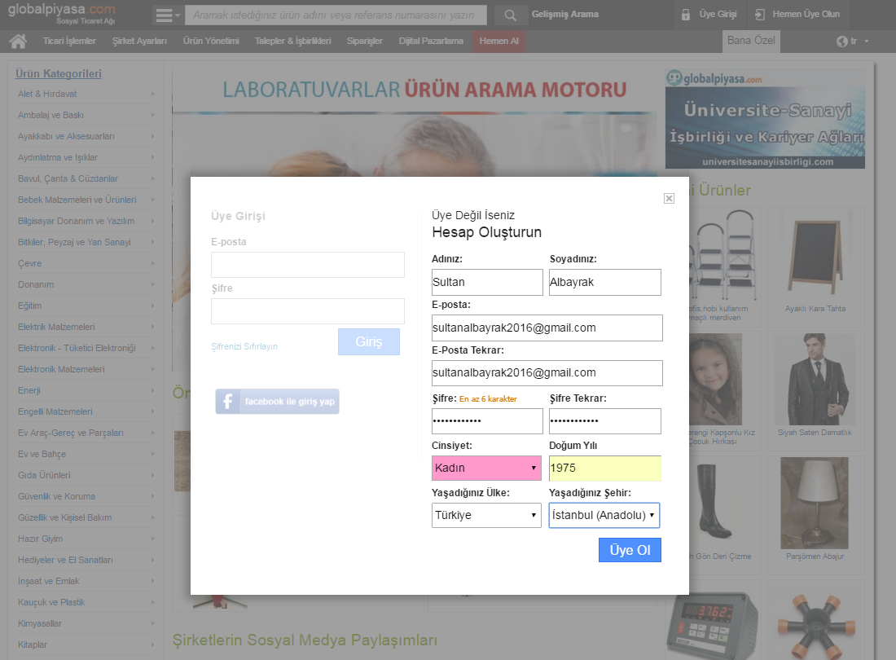
Açılan sayfada bilgiler doldurularak «Üye Ol» butonuna tıklanır.

Slide 4
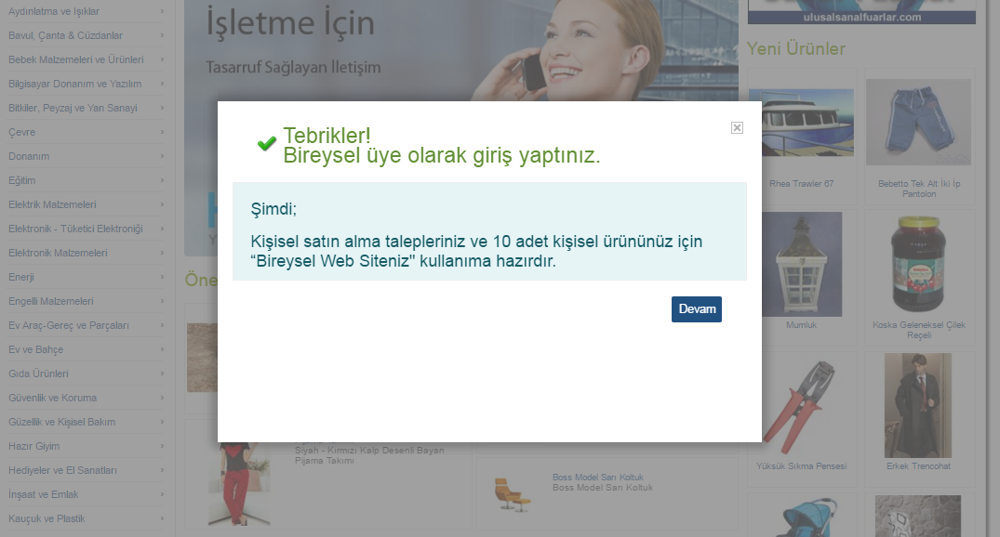
Bireysel üyeliğinizi ve size özel Bireysel Üyelik Web Sitenizi aktif olarak kullabilirsiniz. Ticari Web Sitesini oluşturmak için Devam butonuna tıklıyoruz.

Slide 5
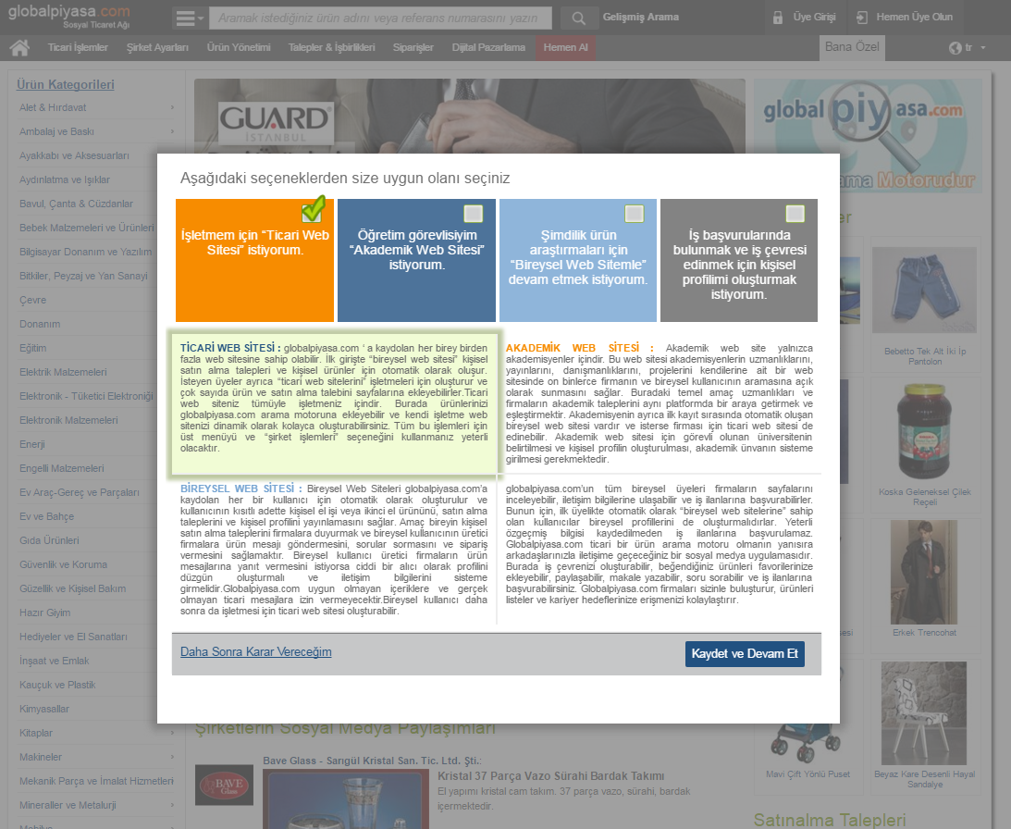
Açılan sayfada İşletmem için «Ticari Web Sitesi» istiyorum tiki seçilerek Kaydet ve Devam Et butonuna tıklanır.
Ticari Web Sitesi
«globalpiyasa.com’a kaydolan her birey birden fazla web sitesine sahip olabilir. İlk girişte “bireysel web sitesi” kişisel satın alma talepleri ve kişisel ürünler için otomatik olarak oluşur. İsteyen üyeler ayrıca “ticari web sitelerini” işletmeleri için oluşturur ve çok sayıda ürün ve satın alma talebini sayfalarına ekleyebilirler.Ticari web siteniz tümüyle işletmeniz içindir. Burada ürünlerinizi globalpiyasa.com arama motoruna ekleyebilir ve kendi işletme web sitenizi dinamik olarak kolayca oluşturabilirsiniz. Tüm bu işlemleri için üst menüyü ve “şirket işlemleri” seçeneğini kullanmanız yeterli olacaktır.»

Slide 6
NOT: Biz işletmemiz için Ticari Web Sitesini seçtik. Dilerseniz size uygun olanlardan herhangi birini seçerek devam edebilirsiniz.
«Akademik Web Sitesi»
Akademik web site yalnızca akademisyenler içindir. Bu web sitesi akademisyenlerin uzmanlıklarını, yayınlarını, danışmanlıklarını, projelerini kendilerine ait bir web sitesinde on binlerce firmanın ve bireysel kullanıcının aramasına açık olarak sunmasını sağlar. Buradaki temel amaç uzmanlıkları ve firmaların akademik taleplerini aynı platformda bir araya getirmek ve eşleştirmektir. Akademisyenin ayrıca ilk kayıt sırasında otomatik oluşan bireysel web sitesi vardır ve isterse firması için ticari web sitesi de edinebilir. Akademik web sitesi için görevli olunan üniversitenin belirtilmesi ve kişisel profilin oluşturulması, akademik ünvanın sisteme girilmesi gerekmektedir.
«Bireysel Web Sitesi»
Bireysel Web Siteleri globalpiyasa.com’a kaydolan her bir kullanıcı için otomatik olarak oluşturulur ve kullanıcının kısıtlı adette kişisel el işi veya ikinci el ürününü, satın alma taleplerini ve kişisel profilini yayınlamasını sağlar. Amaç bireyin kişisel satın alma taleplerini firmalara duyurmak ve bireysel kullanıcının üretici firmalara ürün mesajı göndermesini, sorular sormasını ve sipariş vermesini sağlamaktır. Bireysel kullanıcı üretici firmaların ürün mesajlarına yanıt vermesini istiyorsa ciddi bir alıcı olarak profilini düzgün oluşturmalı ve iletişim bilgilerini sisteme girmelidir.Globalpiyasa.com uygun olmayan içeriklere ve gerçek olmayan ticari mesajlara izin vermeyecektir.Bireysel kullanıcı daha sonra da işletmesi için ticari web sitesi oluşturabilir.
«Kişisel Profil»
globalpiyasa.com’un tüm bireysel üyeleri firmaların sayfalarını inceleyebilir, iletişim bilgilerine ulaşabilir ve iş ilanlarına başvurabilirler. Bunun için, ilk üyelikte otomatik olarak “bireysel web sitelerine” sahip olan kullanıcılar bireysel profillerini de oluşturmalıdırlar. Yeterli özgeçmiş bilgisi kaydedilmeden iş ilanlarına başvurulamaz. Globalpiyasa.com ticari bir ürün arama motoru olmanın yanısıra arkadaşlarınızla iletişime geçeceğiniz bir sosyal medya uygulamasıdır. Burada iş çevrenizi oluşturabilir, beğendiğiniz ürünleri favorilerinize ekleyebilir, paylaşabilir, makale yazabilir, soru sorabilir ve iş ilanlarına başvurabilirsiniz. Globalpiyasa.com firmaları sizinle buluşturur, ürünleri listeler ve kariyer hedeflerinize erişmenizi kolaylaştırır.

Slide 7
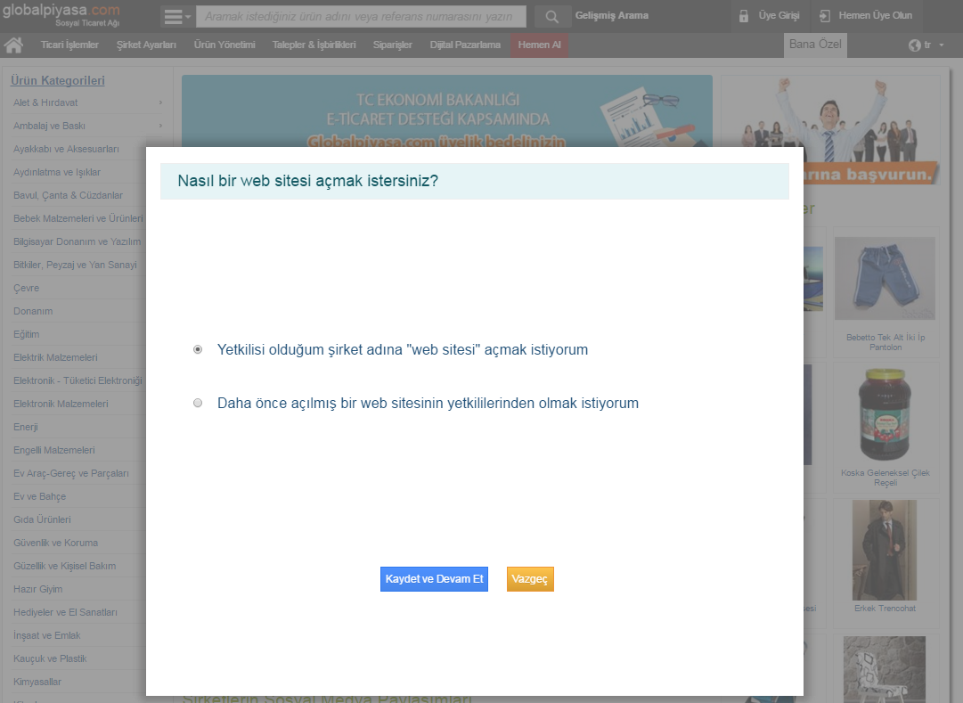
Açılan sayfada karşımıza çıkan seçeneklerden «Yetkilisi olduğum şirket adına "web sitesi" açmak istiyorum» tikine tıklayarak devam edilir. Not: Firmanız daha önceden oluşturulmuşsa ve yetkili olmak istiyorsanız «Daha önce açılmış bir web sitesinin yetkililerinden olmak istiyorum» tikine tıklayıp devam edilerek firma sahibinden onay beklenir.

Slide 8
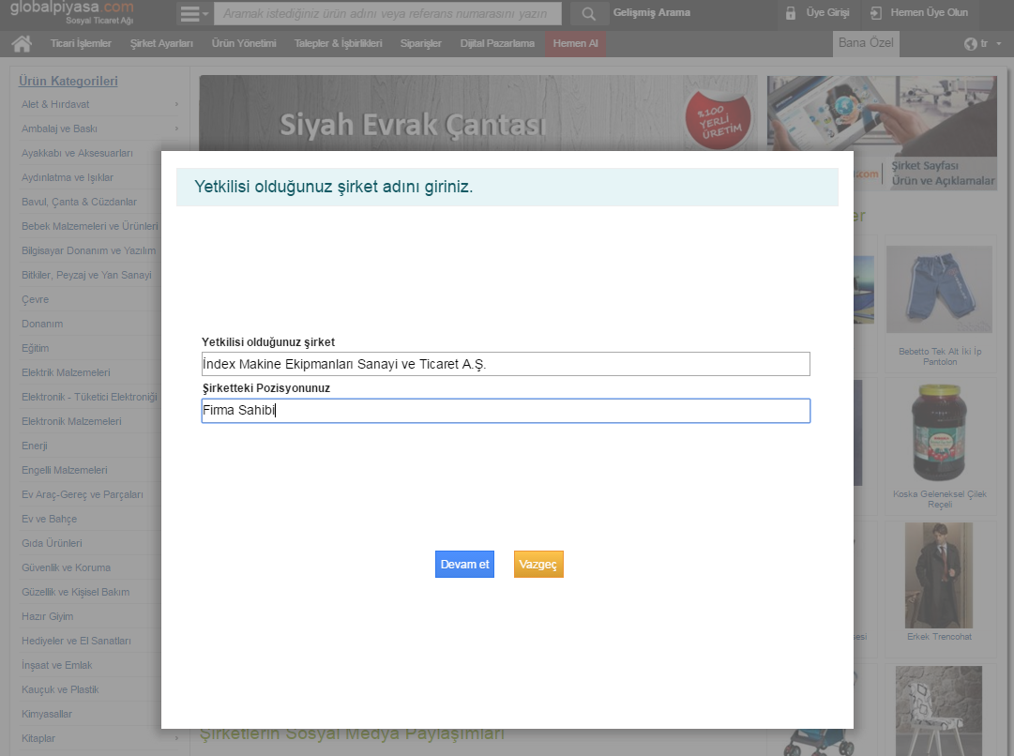
Firma Adı ve pozisyonunuz yazılarak Devam Et butonuna tıklanır.

Slide 9
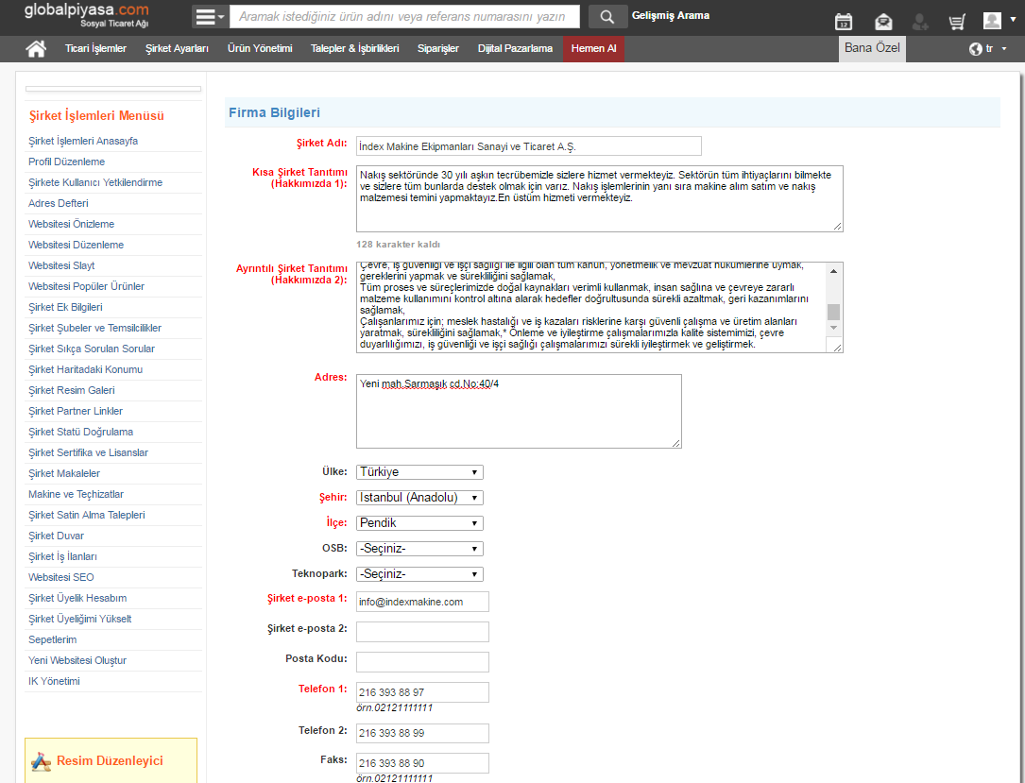
*Açılan sayfada firma bilgilerinizle ilgili alanlar detaylı bir şekilde doldurulur.
Firma listelemelerinde logonuzun yanında gözüken kısa tanıtım yazınız
Hakkımızda bölümünde gözüken ayrıntılı tanıtım yazınız

Slide 10
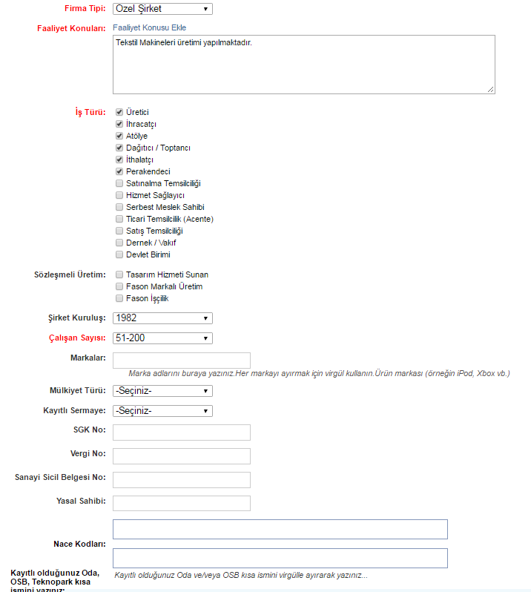
Firmanızın yaptığı iş ile ilgili faaliyet konusu eklenir.
Firmanızın İş Türü ile ilgili birden fazla seçenek seçilebilir.

Slide 11
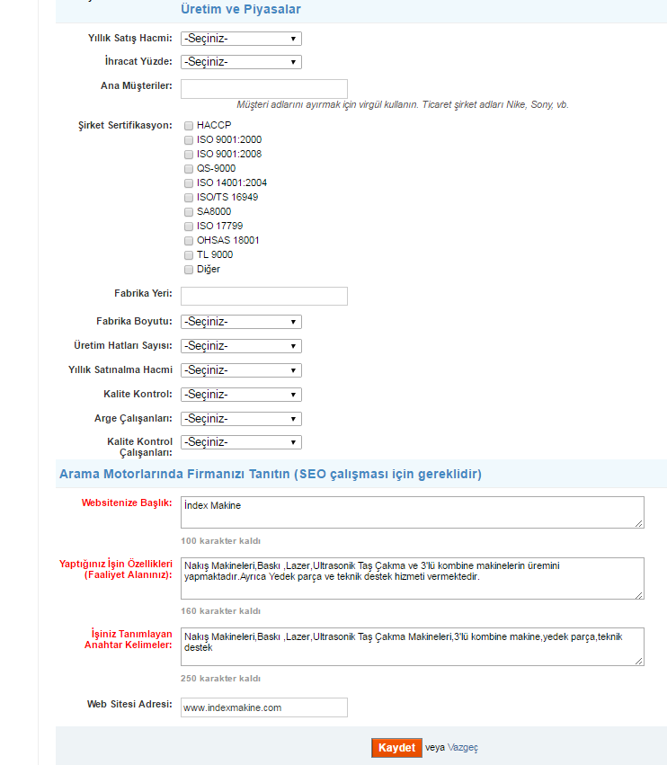
*Bilgiler doldurulduktan sonra Kaydet butonuna tıklayarak devam edilir.
Firma ya da marka adınızı yazabilirsiniz.
Yaptığınız işin özelliklerini yazabilirsiniz.
Aramalarda hangi anahtar kelimeler yazıldığında ulaşılmak istiyorsanız aralarına virgül koyarak bu alana yazılır. Örnek; İndex makine, tekstil makineleri
Firma web site adresi yazılır.

Slide 12
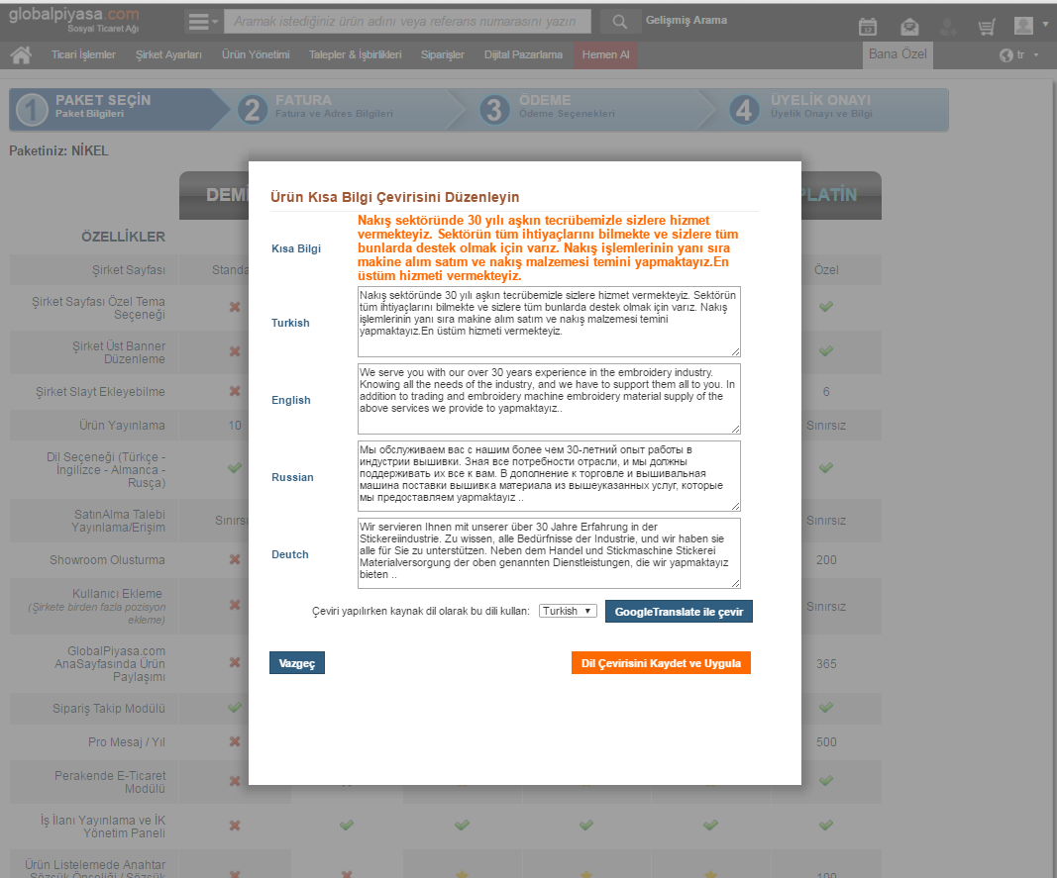
Açılan sayfada karşınıza çıkan firma bilgileriniz Google Translate üzerinden 4 farklı dilde otomatik olarak çevrilmiştir.
Vazgeç butonuna tıklayarak Üyelik Paketleri sayfasına geçebilirsiniz.
Vazgeç butonuna tıklayarak Üyelik Paketleri sayfasına geçebilirsiniz.
NOT:Globalpiyasa otomatik çeviri özellikleriyle
Türkçe, İngilizce, Rusça ve Almanca dillerinde içerik sağlamakta, bu içeriği Google, Yandex
ve diğer arama motorlarının indekslemesini sağlamaktadır.

Slide 13
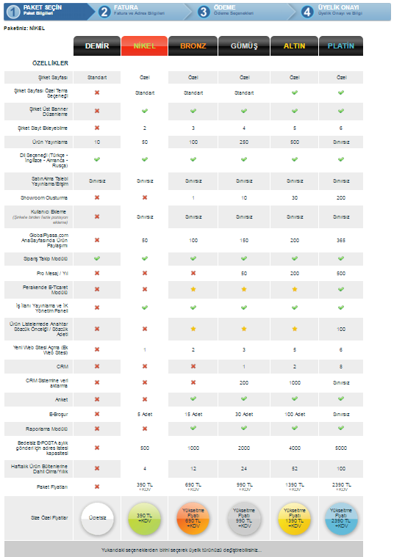
Artık
globalpiyasa.com’un
kurumsal üyesisiniz.
Hoşgeldiniz...

Slide 14
TEŞEKKÜRLER

